Slide 1


Διακοπές του Πάσχα
1 Κυριακή των Βαΐων 13/4/25 | 2 Μεγάλη Δευτέρα 29/4/24 | 3 Μεγάλη Τρίτη 30/4/24 | 4 Μεγάλη Τετάρτη 1/5/24 | 5 Μεγάλη Πέμπτη 2/5/24 | 6 Μεγάλη Παρασκευή 3/5/24 | 7 Μεγάλο Σάββατο 4/5/24 | 8 Κυριακή του Πάσχα 5/5/24
 | 9 Δευτέρα 14/4/25 | 10 Τρίτη 15/4/25 | 11 Τετάρτη 16/4/25 | 12 Πέμπτη 17/4/25 | 13 Παρασκευή 18/4/25 | 14 Σάββατο 19/4/25 | 15 Κυριακή 20/4/25
ΌΧΙ

Slide 2

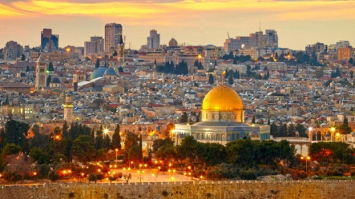
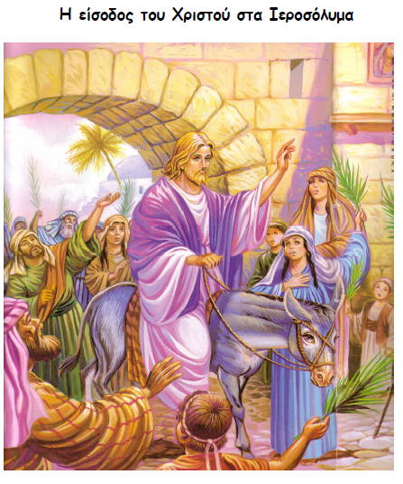
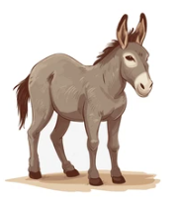
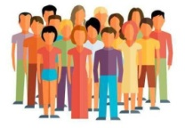


Κυριακή των Βαΐων
Ο Χριστός
πήγε στα Ιεροσόλυμα
καθισμένος πάνω σε ένα γαϊδουράκι.
Οι άνθρωποι
τον υποδέχτηκαν
με μεγάλη χαρά
κρατώντας
στα χέρια κλαδιά ελιάς και φοινικιάς.

Slide 3
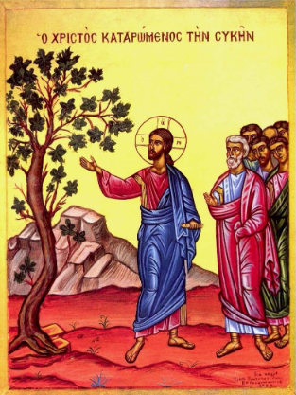
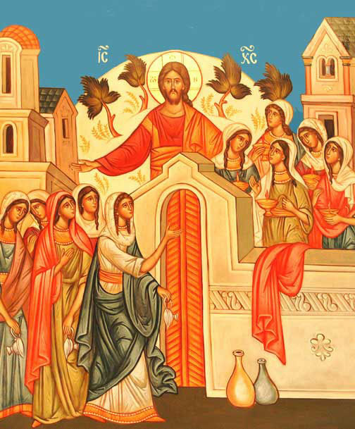
Μεγάλη Δευτέρα
Μεγάλη Τρίτη

Slide 4
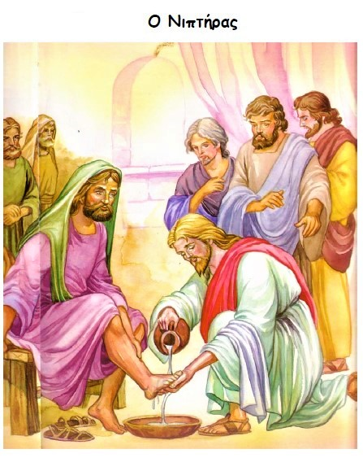
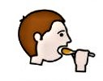
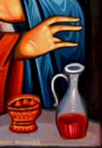
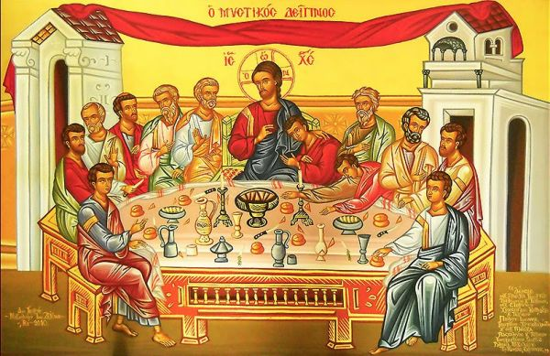

Μεγάλη Τετάρτη
Ο Χριστός
έπλυνε τα πόδια των
μαθητών του.
Μετά κάθισαν στο τραπέζι
για να φάνε.
Στο Μυστικό Δείπνο
ο Χριστός
ευλόγησε
το ψωμί και το κρασί.
«-Αυτό είναι το σώμα και το αίμα μου»
είπε και τους έδωσε να φάνε και να
πιούνε.

Slide 5
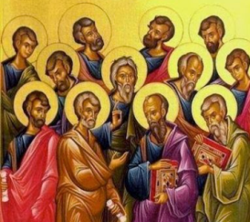
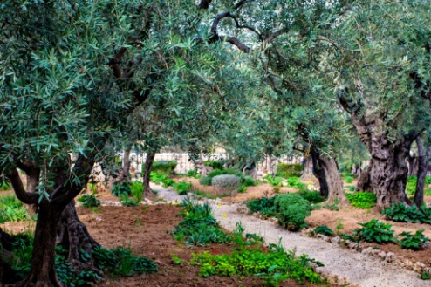
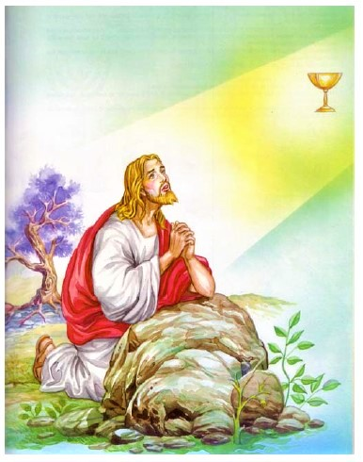
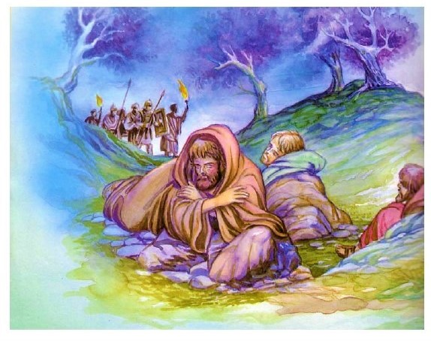
Μετά το φαγητό,
ο Χριστός
μαζί με τους μαθητές του
πήγαν στον κήπο της Γεθσημανής
για να προσευχηθούνε.

Slide 6
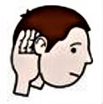

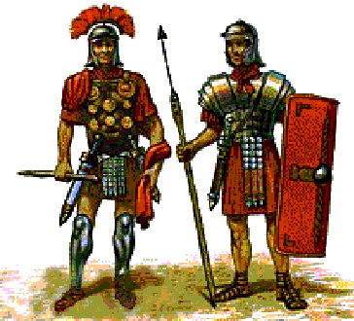
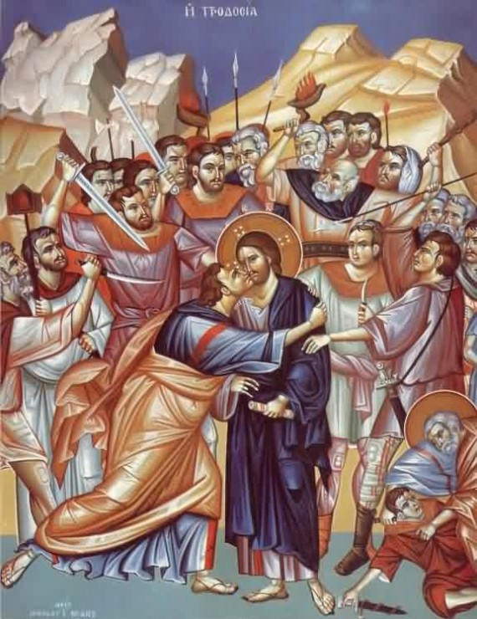
Ξαφνικά, ακούστηκαν φωνές.
Ήταν οι Ρωμαίοι στρατιώτες
που είχαν έρθει να πιάσουν τον Χριστό.

Slide 7


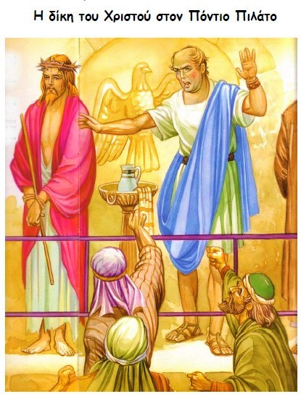
Μεγάλη Πέμπτη
Την άλλη μέρα,
το πρωί,
πήγαν τον Χριστό στον Πιλάτο
για να τον δικάσει.
Ο Πιλάτος κατάλαβε ότι ο Χριστός ήταν
αθώος αλλά φοβήθηκε τον κόσμο που φώναζε :
« -Σταυρώστε τον , σταυρώστε τον ».
Έτσι ο Χριστός καταδικάστηκε σε θάνατο.

Slide 8
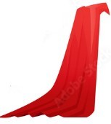
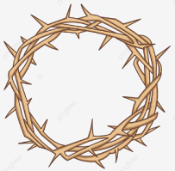
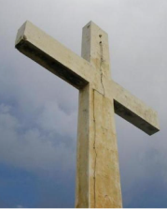

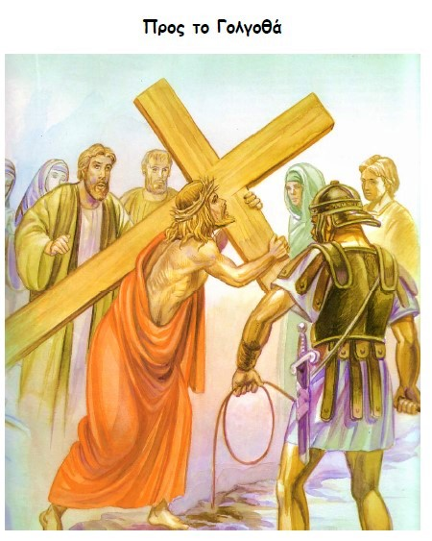
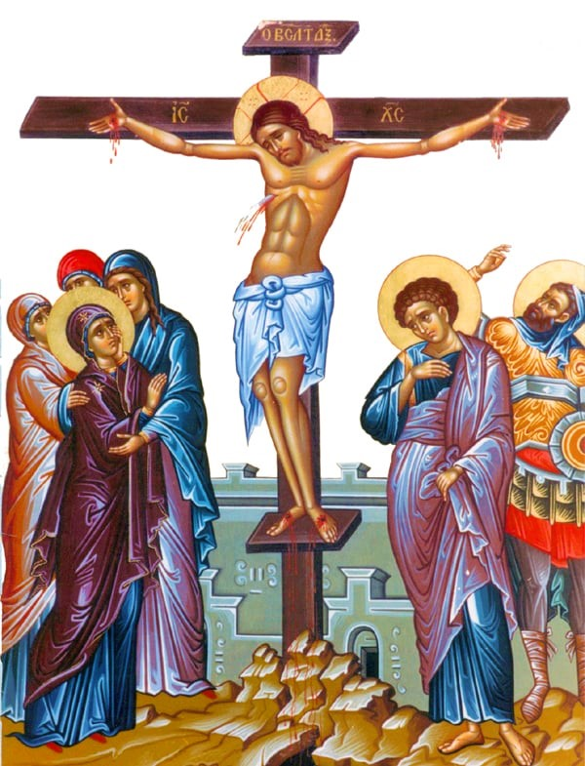
Οι Ρωμαίοι στρατιώτες
του φόρεσαν έναν κόκκινο μανδύα
και
αγκάθινο στεφάνι.
Του φόρτωσαν και έναν μεγάλο ξύλινο
σταυρό
και ανέβηκαν στον Γολγοθά.
Εκεί τον σταύρωσαν.
Μόλις πέθανε ο Χριστός
έγινε σεισμός και
ο ουρανός σκοτείνιασε.

Slide 9
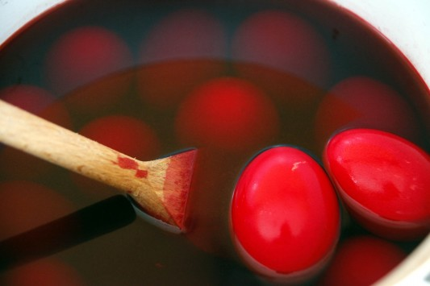
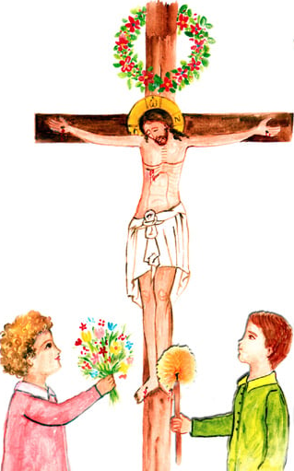

Την Μεγάλη Πέμπτη
Βάφουμε κόκκινα αυγά.
Πηγαίνουμε στην εκκλησία
και προσκυνούμε τον σταυρό.

Slide 10

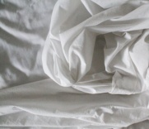
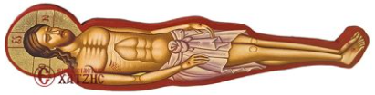
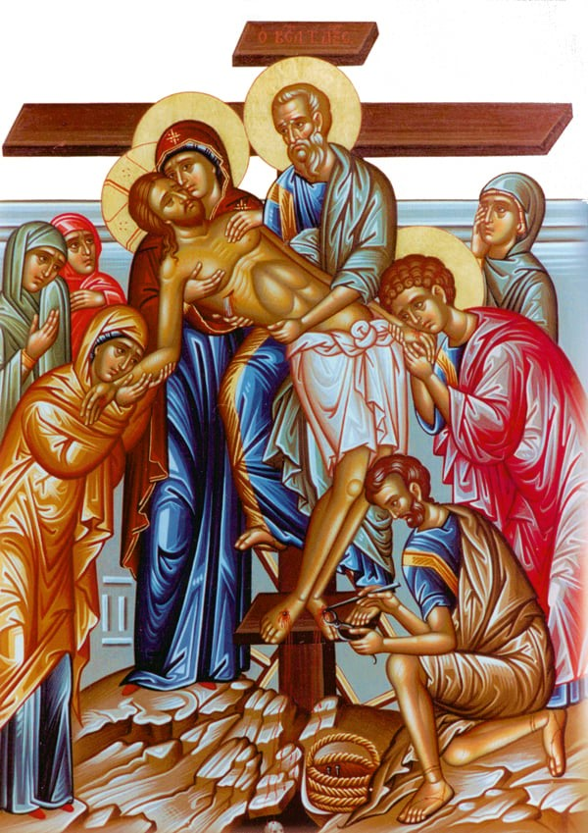
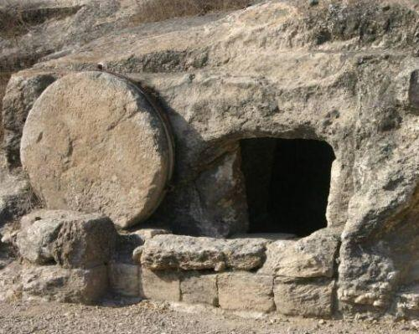
Μεγάλη Παρασκευή
Ο Ιωσήφ,
αφού ζήτησε την άδεια του Πιλάτου,
πήρε το σώμα του Χριστού,
το τύλιξε σε καθαρό σεντόνι
Και το έβαλε σε τάφο που ήταν
σκαλισμένος σε βράχο.

Slide 11
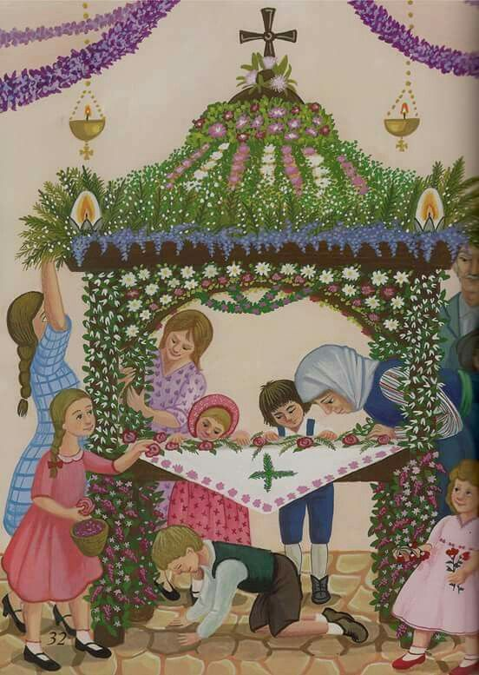
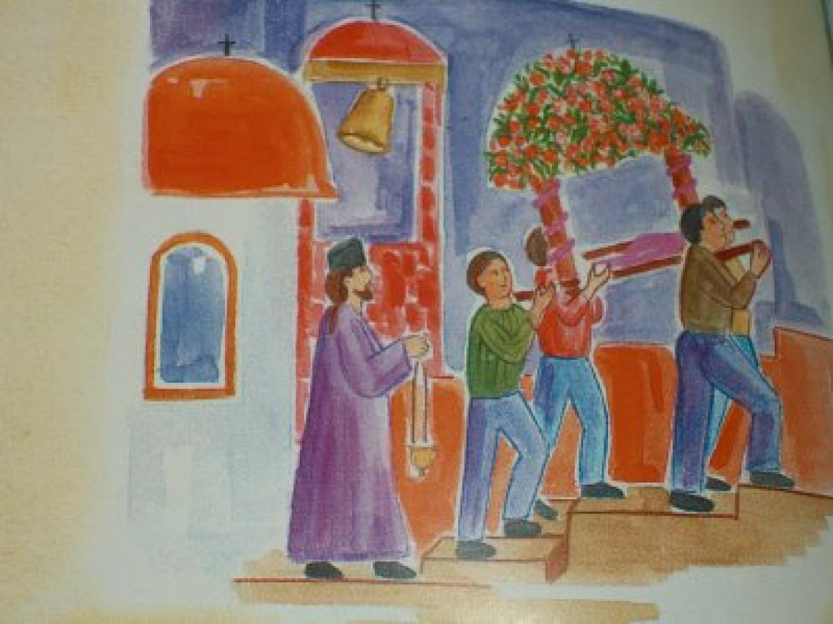
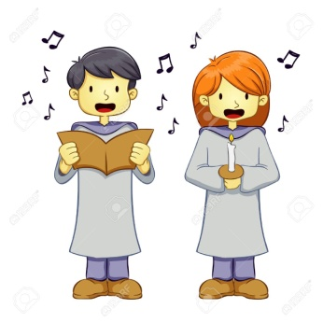
Την Μεγάλη Παρασκευή
Πηγαίνουμε στον Επιτάφιο.
Ψέλνουμε τα εγκώμια.

Slide 12
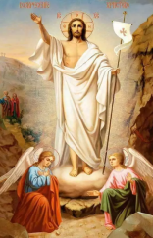
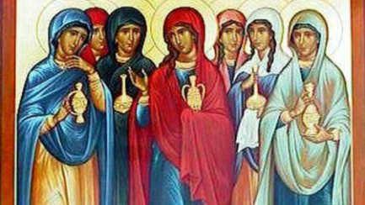
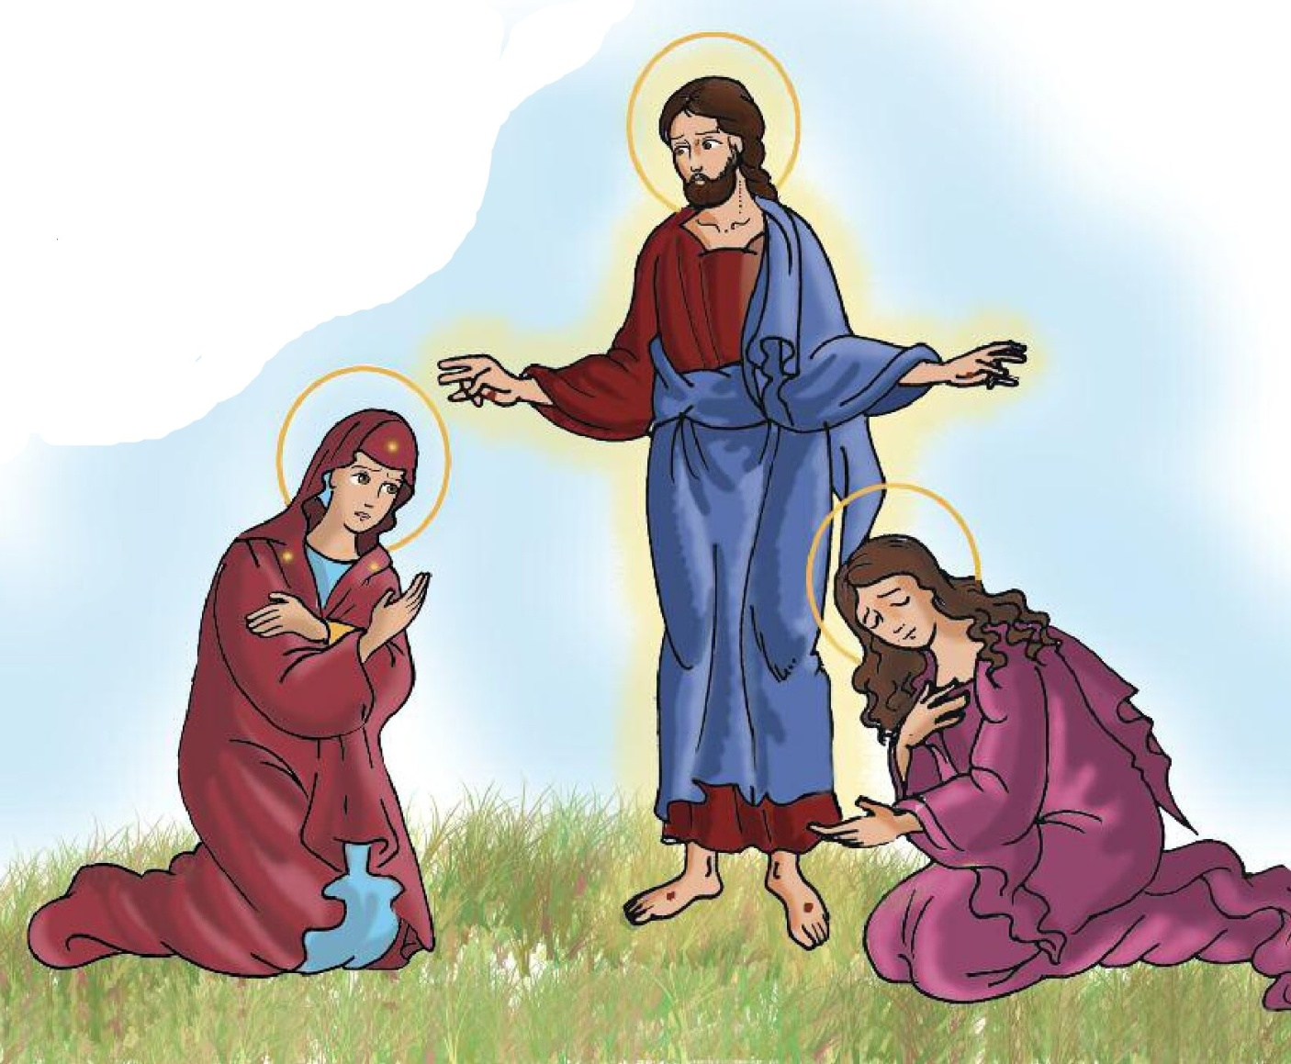
Μεγάλο Σάββατο
3
Τρεις μέρες μετά
έγινε η Ανάσταση.
Όταν οι μυροφόρες πήγαν στον τάφο του Χριστού
είδαν ότι ο Χριστός αναστήθηκε
και έτρεξαν να πουν το
χαρούμενο νέο στους μαθητές.

Slide 13
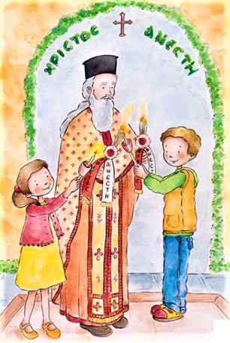
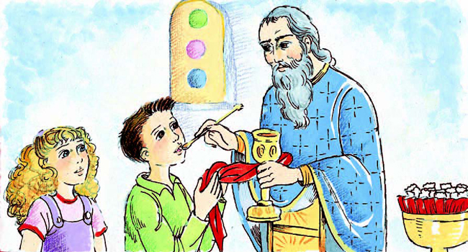
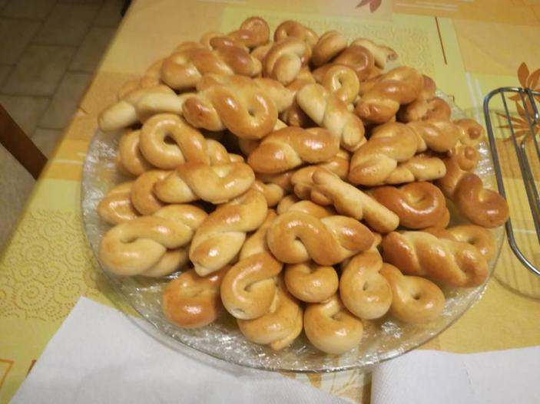
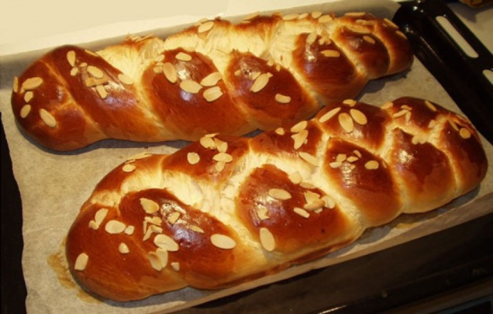
Το Μεγάλο Σάββατο
Κοινωνάμε.
Ανάβουμε τη λαμπάδα και λέμε «Χριστός Ανέστη».
Φτιάχνουμε τσουρέκια.
Φτιάχνουμε κουλουράκια.

Slide 14
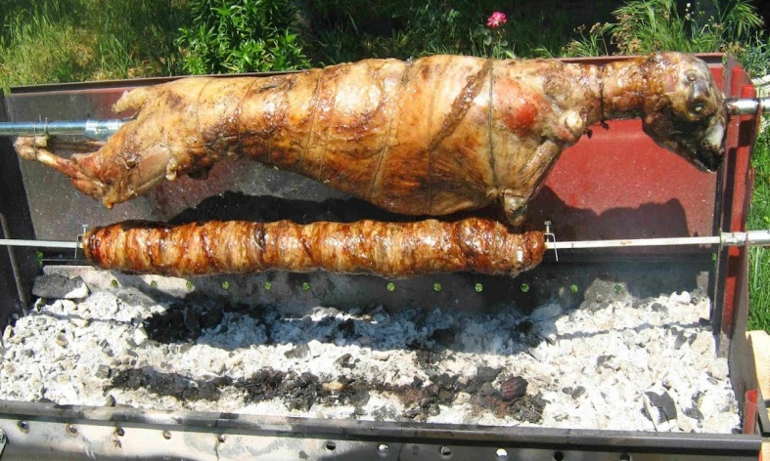
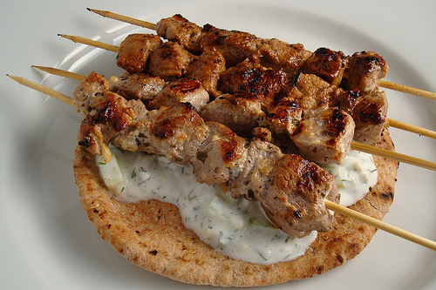
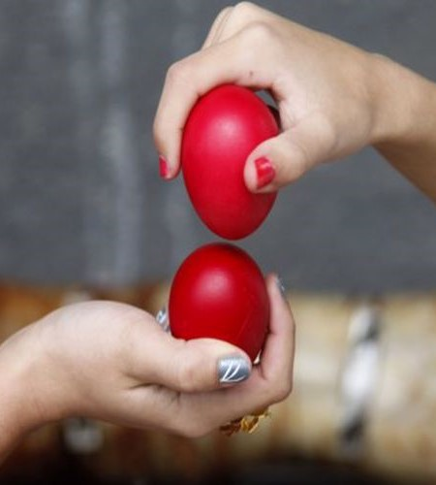
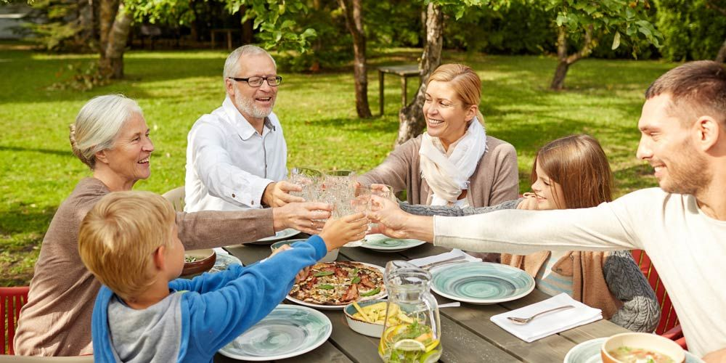
Κυριακή του Πάσχα
Ψήνουμε αρνί και σουβλάκια.
Τσουγκρίζουμε αυγά και
λέμε :
«Χριστός Ανέστη»
Τρώμε όλοι μαζί.
«Αληθώς Ανέστη»

